Slide 1
WEB BÚSQUEDA DE TRAYECTOS
Patricia Martínez Lucena

Slide 2
ÍNDICE
Objetivos de la aplicación.
Tecnologías utilizadas.
Servicios utilizados.
Modelos y diagramas.
Explicación de código.
Tiempo empleado.
Costes en base al tiempo.
Posibles mejoras de la aplicación.

Slide 3
Objetivos
Distancia y duración de un trayecto pudiendo evitar autopistas.
Obtiene los datos meteorológicos.
Solo trayectos en España y en coche.
De comunidades autónomas a edificios sin números.
Mapa.
Un usuario podrá gestionar las búsquedas y su perfil.

Slide 4




TECNOLOGÍAS
LENGUAJES EN EL LADO DEL SERVIDOR:
  PHP
LENGUAJES EN EL LADO DEL CLIENTE:
  JavaScript
  Jquery
  JSON

Slide 5




TECNOLOGÍAS
LENGUAJES DE MARCAS:
  HTML 5
  CSS 3
SERVIDOR WEB:
  Apache 2
SISTEMA GESTOR DE BASE DE DATOS:
  MySql-Server

Slide 6
SERVICIOS REST
GOOGLE MAPS:
  Google Maps Distance Matrix:
    Distancia y tiempo de viaje.
  Google Maps Servicio de Indicaciones (Waypoints): Calcula la ruta más corta y obtiene datos.
WEATHERBIT:
  Obtiene datos meteorológicos.

Slide 7
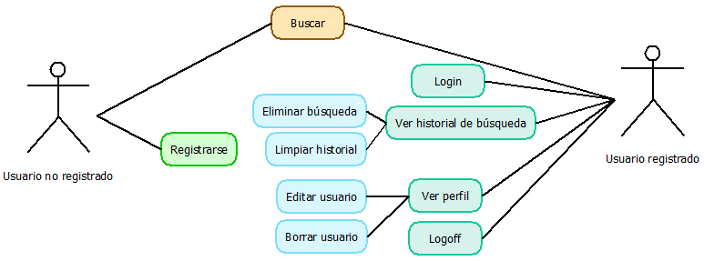
MODELO DE CASOS DE USO

Slide 8

MODELO ENTIDAD-RELACIÓN

Slide 9
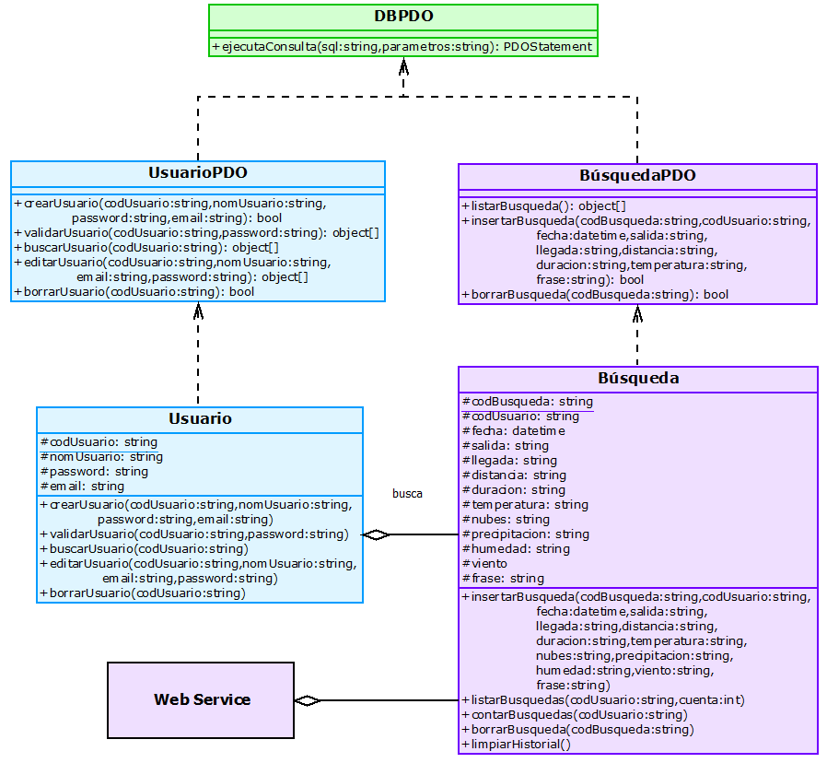
MODELO DE CLASES

Slide 10
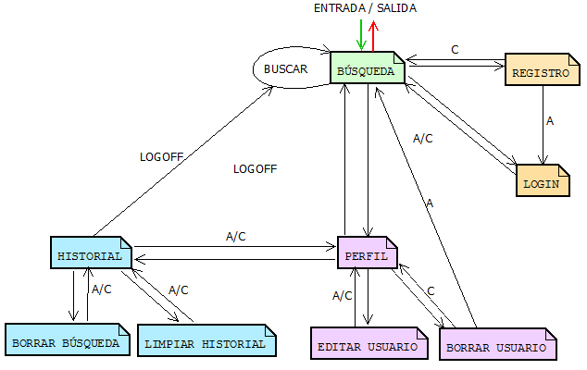
ÁRBOL DE NAVEGACIÓN

Slide 11
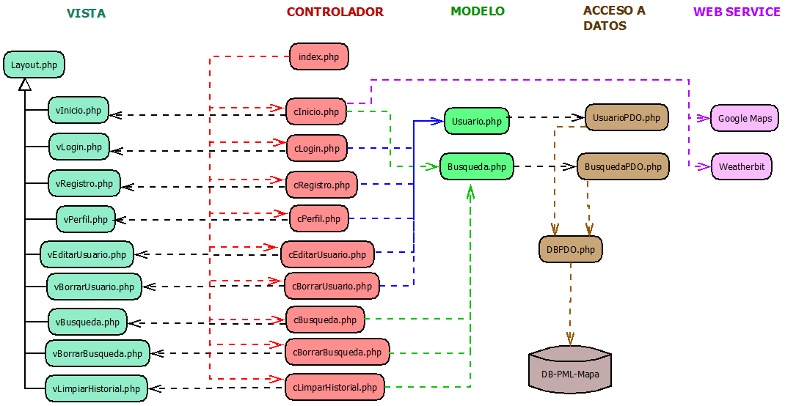
ÁRBOL DE NAVEGACIÓN DE FICHEROS

Slide 12
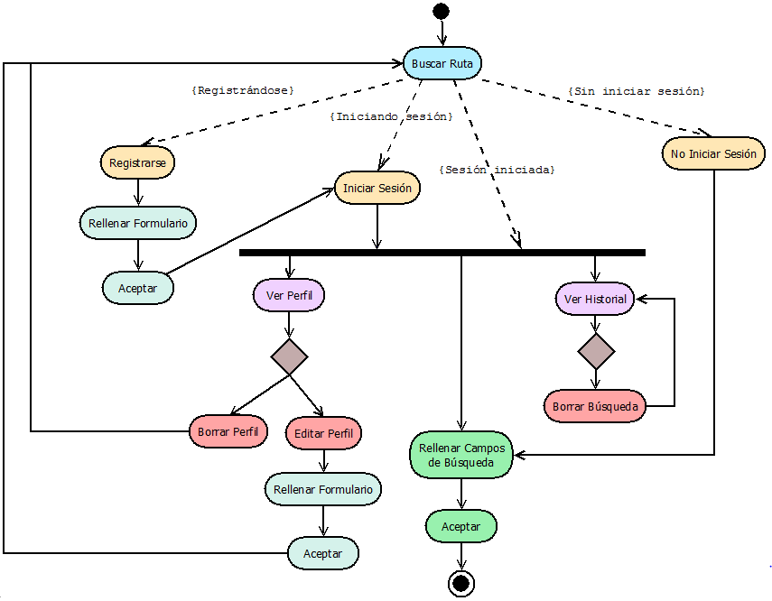
DIAGRAMA DE ACTIVIDADES

Slide 13
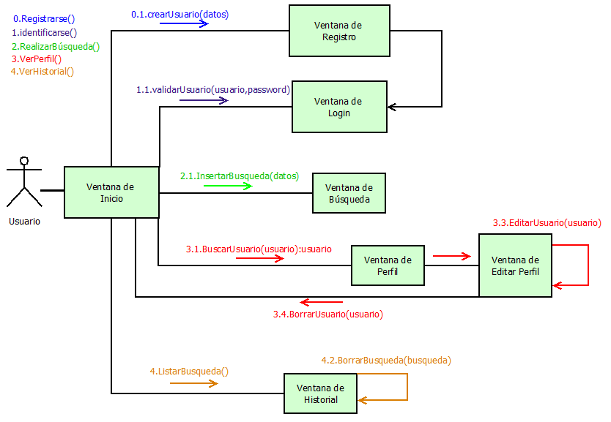
DIAGRAMA DE COLABORACIONES

Slide 14
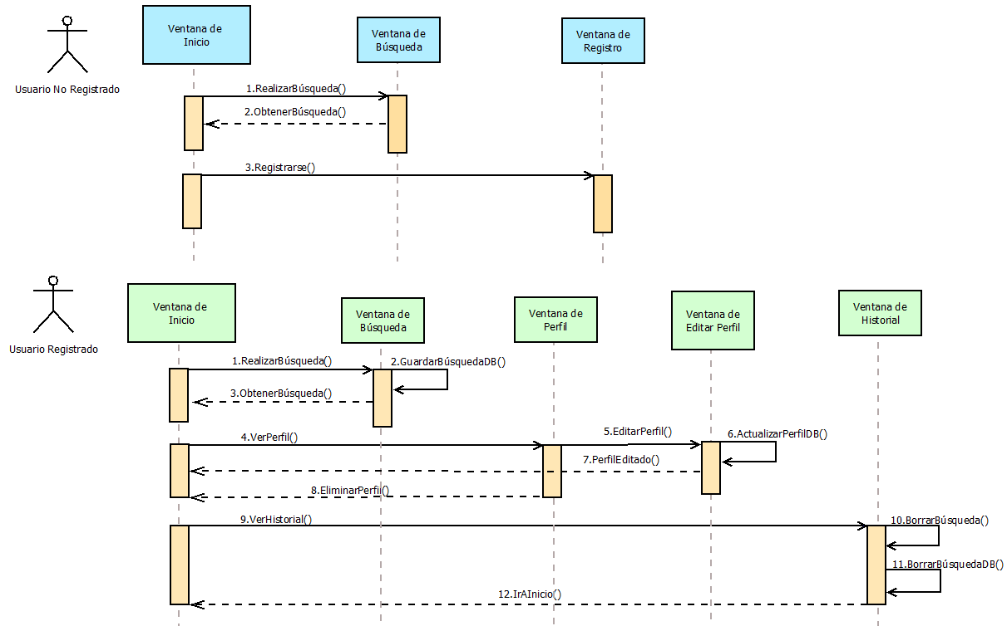
DIAGRAMA DE SECUENCIA

Slide 15
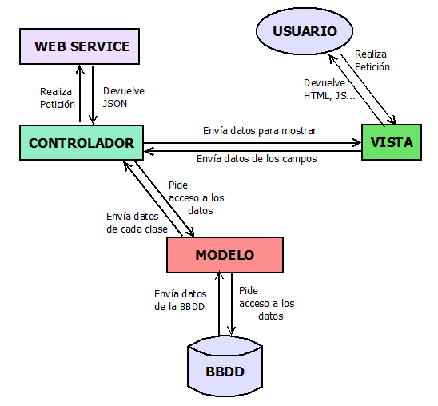
VISTA DESPLEGADA

Slide 16
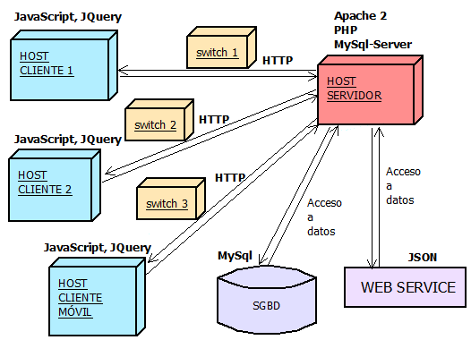
ARQUITECTURA

Slide 17
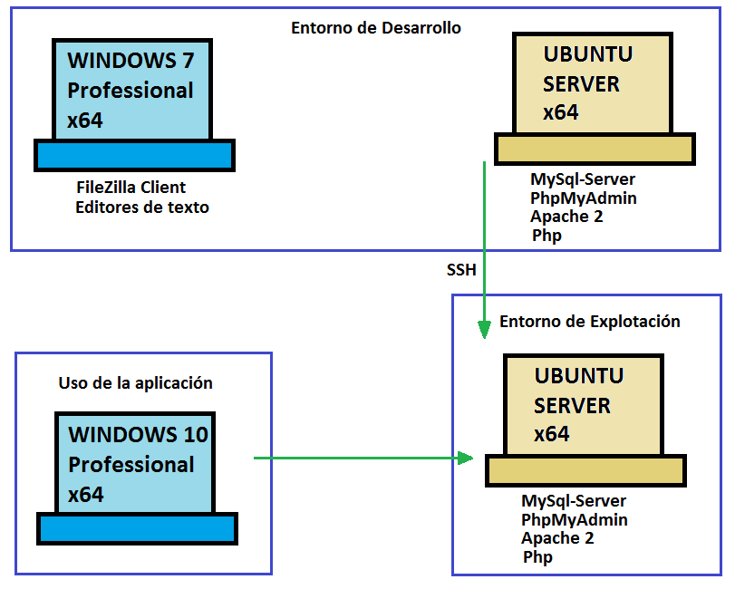
DESPLIEGUE DE LA APLICACIÓN

Slide 18
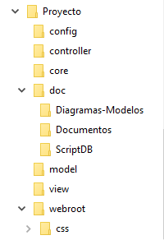
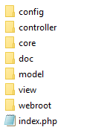
ALMACENAMIENTO

Slide 19
Extraer información JSON con PHP

Slide 20
Funciones JavaScript
FUNCIÓN | UTILIZACIÓN | VARIABLES UTILIZADAS | VALOR DEVUELTO
sesion() | Almacena en SessionStorage los valores de los campos de la búsqueda | salida llegada | True / False
validacion() | Valida el texto introducido en los campos de la búsqueda. Sólo permite caracteres alfabéticos y acentuados. | camposalida campollegada | True / False
mostrarerrores() | Muestra los errores obtenidos de la validación de los campos. | errorsalida errorllegada
calculaRuta() | Calcula y dibuja en el mapa la ruta con los datos de la búsqueda. | origin: salida destinantion: llegada TravelMode: driving | True / False
mapa() | Muestra el mapa con zoom dependiendo del tamaño del dispositivo navegador.

Slide 21
TIEMPO EMPLEADO

Slide 22
COSTES EN BASE A TIEMPO

Slide 23
MEJORAS DE LA APLICACIÓN
Campo país
Modo de viaje.
Números.

